Slide 1
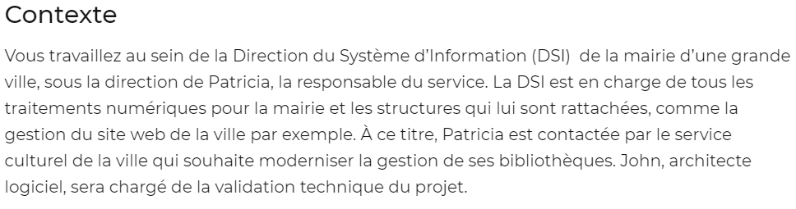
OC-P7-Bibliotheque

Slide 2
Objet :
Nous souhaitons confier à la DSI la création d’un ensemble d’outils numériques pour les différents acteurs des bibliothèques de la ville. En voici la liste :
Un site web et une application mobile pour les usagers de la bibliothèque.
Un logiciel pour le personnel des bibliothèques.
Un logiciel pour des traitements automatisés (mails de relance).
Le site web permettra aux usagers de suivre les prêts de leurs ouvrages. Il pourront :
Rechercher des ouvrages et voir le nombre d’exemplaires disponibles.
Consulter leurs prêts en cours. Les prêts sont pour une période de 4 semaines.
Prolonger un prêt en cours. Le prêt d’un ouvrage n’est prolongeable qu’une seule fois. La prolongation ajoute une nouvelle période de prêt (4 semaines) à la période initiale.
Nous attendons également une application mobile iOS et Android qui fournira les mêmes services que le site web.
Le logiciel pour le personnel des bibliothèques permettra notamment de gérer les emprunts et les livres rendus.
Le logiciel pour les traitements automatisés, que tu as désigné par le terme “batch” il me semble, permettra d’envoyer des mails de relance aux usagers n’ayant pas rendu les livres en fin de période de prêt. L’envoi est automatique à la fréquence d’un par jour.
Choix techniques retenus :
API web en REST ou en SOAP (à voir avec le développeur) : les clients (site web, batch, logiciel pour les personnels, application mobile) communiqueront à travers une API web. Factorisation de la logique métier.
Application web avec un framework MVC (Spring MVC, Struts, …)
Packaging avec Maven
Pour l’application mobile et le logiciel des personnels, une autre réunion sera organisée.
À noter : Dès la release 1.0, les actions de création d’un prêt et retour d’un prêt seront implémentés même si elles ne seront utilisés par le logiciel pour les personnels uniquement à la release 2.0.

Slide 3
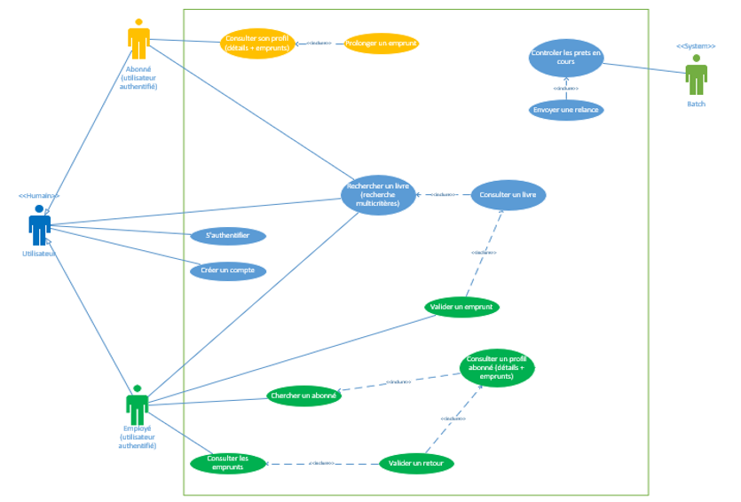
Conception fonctionnelle : Cas d’Utilisation

Slide 4
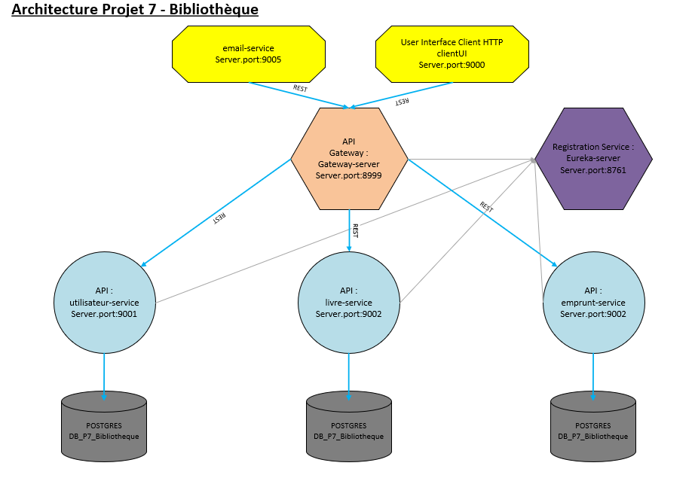
Conception technique
L’architecture Microservices adoptée représente un moyen de concevoir cette application comme ensemble de services indépendamment déployables.

Slide 5
Conception technique
La pile logicielle est la suivante :
Système d’exploitation Windows
IDE : IntelliJ Ultimate 2020.1.2
Java Version 1.8
Spring Boot Version 2.5.0
Spring Cloud Version 2020.0.3
Serveur d'application Apache Tomcat
Gestionnaire de package Maven Version 3.8.1
Base de données PostgreSQL

Slide 6
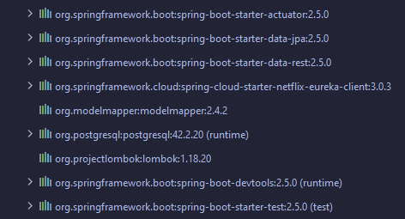
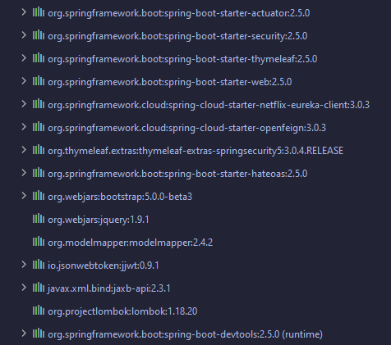
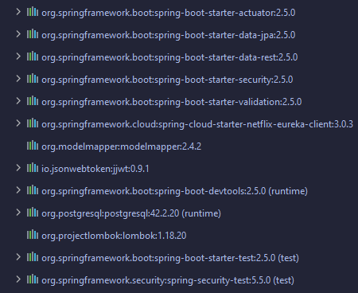
Conception technique
Les dépendances : clientUI
Les dépendances : services
Les dépendances : user-service

Slide 7
Les modules :
Eureka-server : Pour éviter un couplage fort entre microservices, il est fortement recommandé d'utiliser un service de découverte qui permet d'enregistrer les propriétés des différents services et d'éviter ainsi d'avoir à appeler un service directement. Au lieu de cela, le service de découverte fournit dynamiquement les informations nécessaires, ce qui permet d'assurer l'élasticité et la dynamicité propres à une architecture microservices.
Gateway : L'architecture microservices, en fournissant un ensemble de services indépendants et faiblement couplés, se trouve confrontée au challenge de fournir une interface unifiée pour les consommateurs, de manière à ce qu'ils ne voient pas la décomposition à faible granularité des services. C'est pour cela que l'utilisation d'un gateway, responsable du routage des requêtes et de la répartition de charge, est important.
ClientUI : Interface utilisateur – Client HTTP
User-service : microservice – offre une API REST pour la gestion des utilisateurs
Livre-service : microservice – offre une API REST pour la gestion des livres
Emprunt-service : microservice – offre une API REST pour la gestion des emprunts
Email-service : traitement automatisé et programmé de tâches (envoi d’un mail de rappel pour les emprunts expirés).
Imageserver : application stand-alone => enregistrement des images afin de les servir aux différents modules

Slide 8
Les couches :
L'architecture applicative est la suivante :
Module ClientUI :
Une couche controller : responsable des requêtes reçues et du renvoie de la réponse après traitement.
Une couche service : responsable de la logique métier du composant
Une couche model : implémentation du modèle des objets métiers
Une couche proxy : gère la communication avec les différents services
Modules Services (utilisateur, livre, emprunt) :
Une couche rest-controller : responsable de la réception des requêtes de l’interface utilisateur et du renvoie de la réponse après traitement
Une couche service : responsable de la logique métier du composant
Une couche entity : implémentation des entités-objets métiers correspondants aux différentes tables de la base de données (cf modèle physique de données).
Une couche repository : gère l’envoie de requêtes à la base de données.

Slide 9
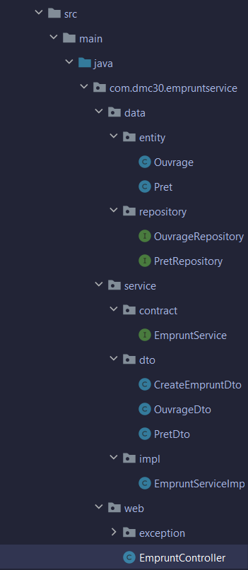
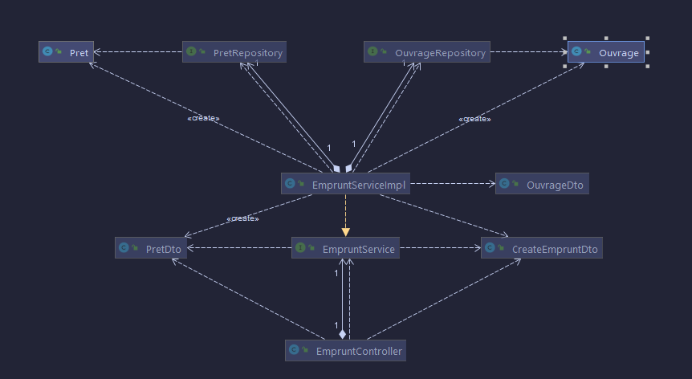
Les couches exemple : emprunt-service

Slide 10
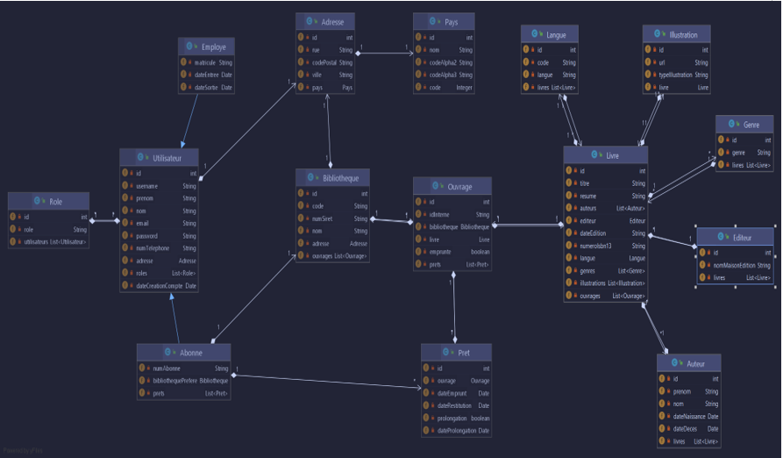
La base de donnée :
Diagramme de classes :

Slide 11
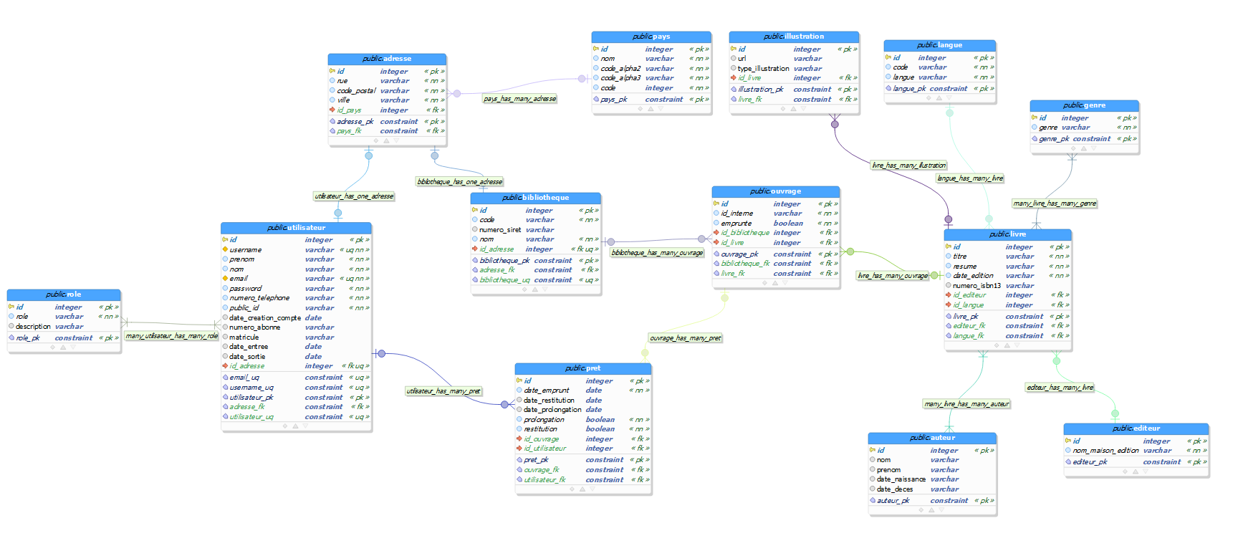
La base de donnée :
Modèle Physique de Données :

